Slide 1
«Профилактика деструктивного поведения несовершеннолетних»

Slide 2
Деструктивное поведение - аномальное поведение, которое характеризуется тем, что является не одобряемым со стороны общества, нестандартным, а порой даже патологическим. Оно может являться отклонением, с точки зрения социальных, медицинских и психологических установок.

Slide 3
вызывает у большинства людей негативную, отрицательную оценку;
не соответствует социальным нормам;
приносит ущерб, как личности, так и окружающим людям;
связана с отрицательной направленностью личности;
развивается в результате отсутствия социальной адаптации;
Деструктивная модель поведения

Slide 4
Любая модель поведения закладывается и формируется в детстве. В возрасте 4-5 лет ребёнок усваивает информацию, которая будет определять его взаимоотношения с окружающими. Дети, не получившие грамотного воспитания, любви и тепла, находятся в группе риска.
Важно!
Часто дети перенимают деструктивную модель поведения
своих родителей.
Причины деструктивного поведения

Slide 5
наличие массовых социальных отклонений;
ситуативные отклонения;
ослабление мер и борьбы с деструктивным поведением.
Деструктивное поведение успешно развивается при:

Slide 6
агрессивное поведение по отношению к людям;
враждебность при общении;
склонность к разрушению вещей;
желание расстроить уклад жизни близких;
отсутствие возможности испытывать эмоции;
угроза чужой и собственной жизни.
Деструктивное поведение может выражаться в виде следующих симптомах:

Slide 7
Работа по предотвращению деструктивного поведения должна начинаться с семьи и школьного образования. Именно в этом возрасте детям необходимо закладывать те идеалы, которые станут для них проводниками в мире взрослых людей.
Важно! Основная сложность, с которой сталкиваются родители и педагоги, заключается в том, что дети с деструктивными паттернами считают своё поведение нормой.
Профилактика деструктивного поведения

Slide 8
Поймите своего ребёнка.
Создайте баланс на уровне надо-могу-хочу.
Активируйте личностные ресурсы подростка.
Решайте задачу взросления.
Проявляйте меньше агрессии.
Использовать телесно-ориентированный подход.
Несколько советов от психологов:

Slide 9
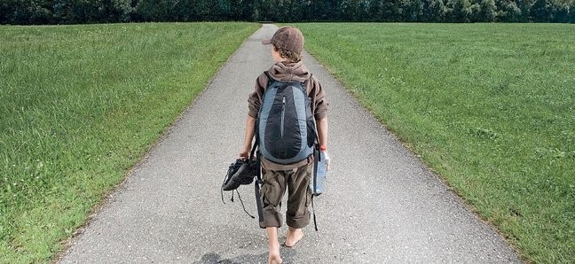
«Причины и профилактика самовольных уходов несовершеннолетних детей»
.

Slide 10
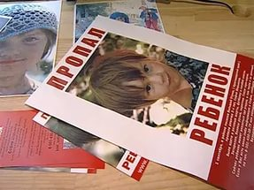
Под самовольным уходом ребёнка понимается отсутствие несовершеннолетнего в возрасте до семи лет в течение 1 часа, несовершеннолетних в возрасте старше 7 лет в течение 3 часов без оповещения о своём местонахождении родителей (законных представителей), сотрудников учреждений, педагогов с момента наступления времени, оговорённого для возращения.

Slide 11
Классификация самовольных уходов несовершеннолетних.

Slide 12
Эмансипационные побеги
Причины – конфликты, ссоры с родителями (часто – по бытовым вопросам)
Желание избавиться от родительского наблюдения и обязанностей. Поиск свободной жизни без контроля
Дистанция побегов различна. Могут идти на контакт, при этом выдвигают условия возвращения

Slide 13
Импульсивные побеги
Неправильная позиция в воспитании ребенка (авторитарная, директивная)
Наказания физического характера, жестокое обращение, асоциальное поведение родителей
Убегают надолго, не стремятся к контакту. Могут отказываться возвращаться домой

Slide 14
Демонстрационные побеги
Основные причины:
гиперпротекция – реакция оппозиции,
стремление к получению выгоды,
- недостаток внимания от родителей – привлечение внимания,
- поиск способов завоевания авторитета у сверстников
Намеренно убегают недалеко, чтобы взрослым было просто найти их

Slide 15
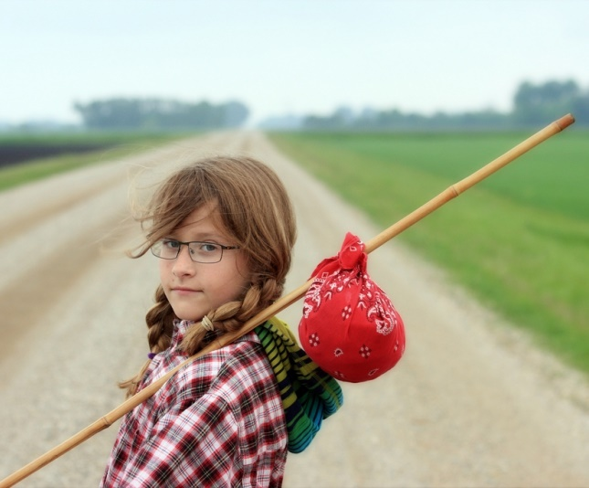
Дромоманические побеги
Дромомания – навязчивое влечение к побегам, немотивированная тяга к перемене мест
Беспричинно меняющееся настроение, тоска; иногда сопутствует психическим заболеваниям
Побеги совершаются в одиночку. Возвращаются дети самостоятельно, часто пугаются своих наклонностей

Slide 16
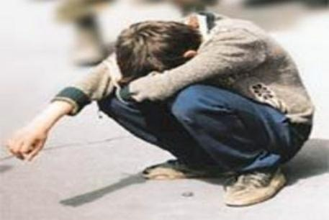
Причины ухода ребёнка из дома:
1. Ошибки в воспитании.
2. Невыносимая домашняя обстановка.
3. В знак протеста.
4. Неправильная родительская позиция.
5. Потребность во множестве новых и ярких впечатлений.

Slide 17
Последствия побегов
Уходы ребёнка из дома влекут за собой серьёзные последствия: проживая без надзора, дети привыкают: лгать, бездельничать, воровать; ребёнок легко попадает под опасное влияние и нередко втягивается в преступные и аморальные действия: попрошайничество, пьянство, токсикомания, ранние и беспорядочные половые связи; в дальнейшем - серьёзные правонарушения, асоциальный образ жизни, кроме того, ребёнок сам может стать жертвой насилия.

Slide 18
Если ребенок ушел из дома
Вспомните, о чем ребенок говорил в последнее время: его желания, любимые места - начните поиск с них
Опросите всех, с кем общался ребенок:
знакомых
друзей
учителей
родственников
Обратитесь в медучреждения, к инспектору ПДН, в полицию; напишите заявление.
Обзвоните приюты.
До времени нахождения ребенка связывайтесь со знакомыми
Проверьте вещи: взял ли ребенок
что-либо с собой в дорогу

Slide 19
Профилактика уходов несовершеннолетних из дома
Будьте справедливы: нет проступка – нет наказания
При поступлении жалоб и критики в адрес ребенка – для начала выясните мотивы поступков ребенка; наказывайте после
Выбирайте наказание, адекватное проступку; не употребляйте физические наказания по отношению к ребенку!
Не наказывайте ребенка для профилактики или по причине своего плохого настроения – вины ребенка в этом нет

Slide 20
Развивайте в ребенке уверенность, положительное отношение к себе, принятие своих качеств и особенностей, адекватную самооценку
Избавьте ребенка от больших нагрузок; если у него останется мало времени на прогулки, он будет стремиться выйти из-под контроля
Планируйте досуг, старайтесь привить ребенку полезное хобби, увлечь его спортом
Иногда дети сами стесняются попросить о помощи, боясь отказа!
Будьте внимательны к ребенку, предлагайте свою помощь для решения его проблем

Slide 21
Научите ребенка эффективным моделям противостояния негативному влиянию со стороны и независимому поведению в сложных ситуациях
Проведите с ребенком беседы по общей безопасности:
правила поведения при пожаре,
на воде,
в лесу,
на дороге,
при общении с незнакомцами,
при нахождении дома без взрослых
Научите ребенка уверенному, но не агрессивному отстаиванию своего мнения; обсудите важность отказа, слова «нет»

Slide 22
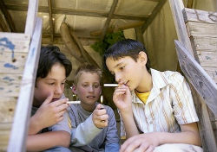
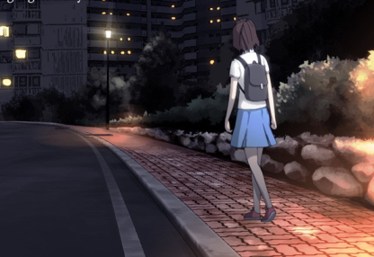
Обращайте внимание на окружение ребенка (в том числе, в Интернете), знайте контакты его знакомых и друзей – телефоны, адреса
Располагайте информацией о местонахождении ребенка в течение дня
Разрешайте несовершеннолетним находиться без присмотра на улице только до 22 часов вечера
Никогда не угрожайте подростку, что выгоните его из дома, если он сделает что - то не так.
Notes:
Старайтесь вместе проводить досуг

Slide 23
ПОМНИТЕ!
Ваш ребенок не сможет самостоятельно преодолеть трудности без вашей
ЛЮБВИ и ПОНИМАНИЯ!

